Slide 1
Потоки

Slide 2
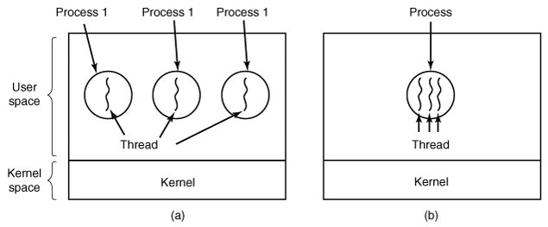
Для чего
Позволяют выполнять несколько параллельных последовательностей в одном адресном пространстве

Slide 3
Применение
Задача | Комментарий
Работа в приоритетном и фоновом режимах | программа организует взаимодействие с пользователем, а в фоне обрабатывает данные (электронные таблицы)
Асинхронная обработка | один из потоков может ожидать завершения ввода (фоновое сохранение), а другие выполнять полезную работу
Обслуживание клиентов | обработка сервером параллельных подключений/запросов клиентов
Параллельная обработка в многопроцессорных системах | потоки выполняют параллельные расчеты на множестве процессоров

Slide 4
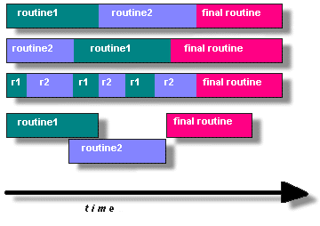
Параллельная обработка

Slide 5
Потоки vs процессы
Процесс
Поток
Адресное пространство
Глобальные переменные
Код программы
Константы
Дескрипторы ресурсов
Файлы и пр.
Права доступа процесса
Состояние
Счетчик команд
Регистры
Стек

Slide 6
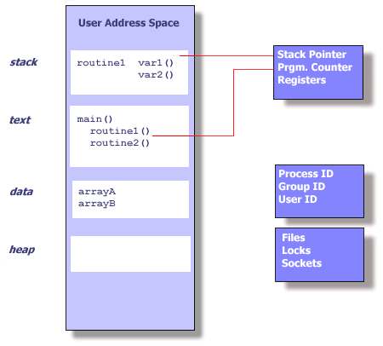
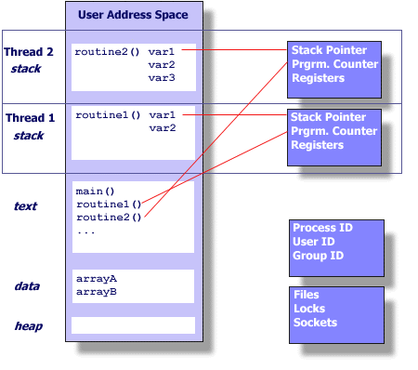

Slide 7
Поддержка потоков в различных системах
Потоки : процессы | Описание | Примеры систем
1:1 | Каждый поток реализован в виде отдельного процесса со своим собственным адресным пространством и ресурсами | Традиционные UNIX системы
M:1 | Для процесса задается адресное пространство и динамическое владение ресурсами. В рамках этого процесса могут быть созданы несколько потоков. | OS/2, Windows NT, Solaris, Linux, OS/390, Mach
1:M | Поток может переходить из среды одного процесса в среду другого. Это облегчает перенос потоков из одной системы в другую. | Ra (Clouds), Emerald
M:N | Сочетает в себе подходы, основанные на предыдущих двух. | TRIX

Slide 8
Потоки на пользовательском уровне и на уровне ядра
Пользовательские
Ядра
переключение происходит очень быстро – единое адресное пространство
алгоритм планирования выбирает само приложение
работает в любой системе
блокируется только сам поток, а не весь процесс целиком
потоки могут выполняться параллельно в многопроцессорной системе

Slide 9
Управление потоками в Windows и POSIX Threads
 | Windows | POISIX
Дескриптор/структура управления | HANDLE | HANDLE
Стартовая процедура потока | DWORD WINAPI proc(LPVOID); unsigned long __stdcall proc(void *); | void *proc(void *);
Создание потока | CreateThread() | pthread_create()
Завершение потока | Завершение стартовой процедуры ExitThread() | Завершение стартовой процедуры pthread_exit()
Приостановка / возобновление | SuspendThread() / ResumeThread() | -
«Засыпание потока» | Sleep() | sleep()
Ожидание завершения | WaitForSingleObject() / WaitForMultipleObjects() | pthread_join()

Slide 10
Пример: создание потока
int main() { pthread_t thread; pthread_create(&thread, NULL, proc, NULL); sleep(3); }
int main() { HANDLE hThread =
CreateThread(NULL, 0, proc, NULL, 0, NULL); Sleep(3 * 1000); }
void* proc(void *) { printf("Proc\n"); return NULL; }
DWORD WINAPI proc(LPVOID) { printf("Proc\n"); return 0; }

Slide 11
Demo

Slide 12
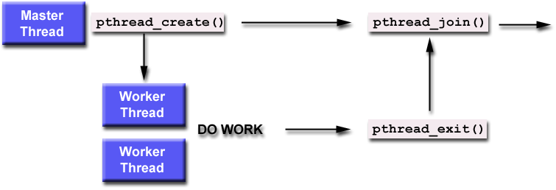
Ожидание завершения
Для Windows: WaitForSingleObject() / WaitForMultipleObjects()

Slide 13
Demo

Slide 14
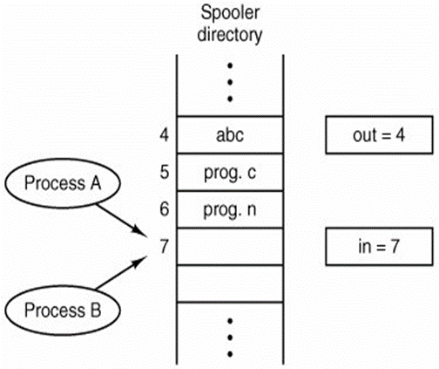
Разделяемые (shared) данные. Гонки
Два процесса ставят файлы в очередь
значения in и out лежат в одном файле
Гонка
Процесс A считывает текущее значение (7) и уходит в сон
Процесс B считывает текущее значение (7) и меняет 7-ой слот
Просыпается A и продолжает работать с 7-м слотом (теряя предыдущее значение)

Slide 15
Потенциальные Shared данные для потоков и процессов
Процесс
Потоки
Файлы
Shared memory
Файлы
Глобальные (статические переменные) переменные
Указатель на локальную переменную

Slide 16
Глобальные и локальные переменные
const int MAX_THREADS = 20; int arg;
int main() { for (int i = 0; i < MAX_THREADS; i++) { pthread_create(&threads[i],
NULL, proc, &i); } } void *proc(void * o) { int a;
}
Глобальные переменные
const int MAX_THREADS = 20 int arg
Main
Proc
Стек
int i
Стек
int a
o = &i

Slide 17
Demo

Slide 18
Копирование переменных (у каждого потока своя копия)
const int MAX_THREADS = 20; int arg;
int main() {
int args[MAX_THREADS]; for (int i = 0; i < MAX_THREADS; i++) {
args[i] = i; pthread_create(&threads[i],
NULL, proc, &args[i]); } } void *proc(void * o) { int a;
}
Глобальные переменные
const int MAX_THREADS = 20 int arg
Main
Proc
Стек
int I
arg[0]
arg[1]
Стек
int a
o =
&arg[i]

Slide 19
Demo

